Slide 1


Slide 2
组件开发
对象的多种表现形式
提高对象的复用性
如何配置参数和默认参数
例子 : 拖拽
例子 : 弹窗

Slide 3
组件开发
什么是组件？
对面向对象的深入应用（UI组件，功能组件）
将 配置参数、方法、事件，三者进行分离
创建自定义事件
有利于多人协作开发代码
如何去挂载自定义事件与事件函数

Slide 4
组件开发
例子 : 基于JQ的选项卡的组件开发模式
Trigger() extend()等方法的使用

Slide 5
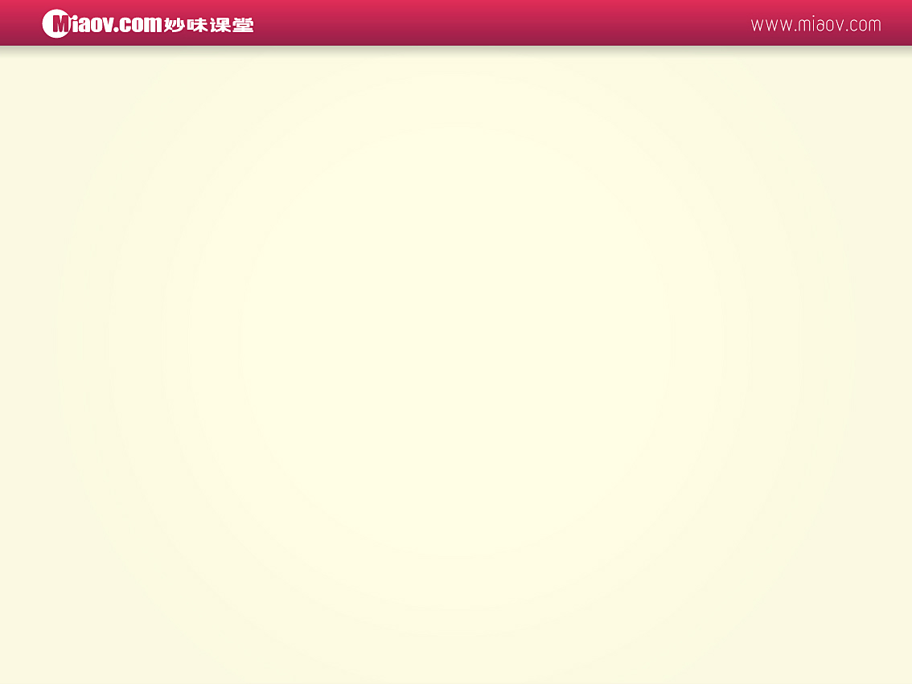
本课练习
1.组件开发的练习
http://tangram.baidu.com/magic/

